Slide 1
ASEGURAMIENTO DE LA CALIDAD

Slide 2
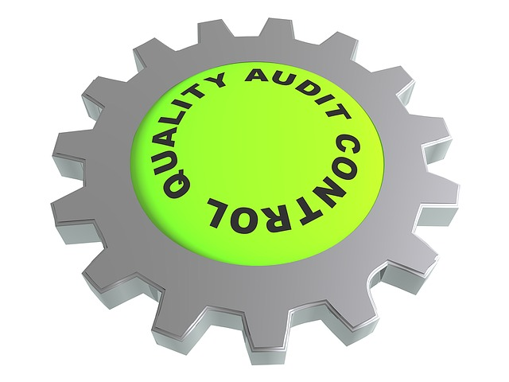
INTRODUCCION
El Aseguramiento de la Calidad del Software es el conjunto de actividades planificadas y sistemáticas necesarias para aportar la confianza que el software satisfará los requisitos dados de calidad. Este aseguramiento se diseña para cada aplicación antes de comenzar a desarrollarla y no después. El Aseguramiento de la Calidad del Software engloba: Un enfoque de gestión de calidad.
Métodos y herramientas de Ingeniería del Software.
Revisiones técnicas formales en el proceso del software.
Una estrategia de prueba multiescala.
El control de la documentación del software y de los cambios realizados.
Procedimientos para ajustarse a los estándares de desarrollo del software.
Mecanismos de medición y de generación de informes.

Slide 3
La IEEE define el aseguramiento de la calidad como:
“Una guía planificada y sistemática de todas las acciones necesarias para proveer la evidencia adecuada de que un producto cumple los requerimientos técnicos establecidos. Un conjunto de actividades diseñadas para evaluar el proceso por el cual un producto es desarrollado o construido.”
Diccionario de la Real Academia Española:
Conjunto de propiedades inherentes a una cosa, que permiten apreciarla como igual, mejor o peor que las restantes de su especie.
Pressman:
Concordancia con los requisitos funcionales y de rendimiento explícitamente establecidos, con los estándares de desarrollo explícitamente documentados y con las características implícitas que se espera de todo software desarrollado profesionalmente.

Slide 4

El aseguramiento de la calidad es un sistema que pone el énfasis en los productos, desde su diseño hasta el momento de envío al cliente, y concentra sus esfuerzos en la definición de procesos y actividades que permiten la obtención de productos conforme a unas especificaciones. (Renau Piqueras, Juan José. Aseguramiento de la calidad, los procesos y su mejora).
El Plan de Aseguramiento de la Calidad establecerá un modelo de Verificación y Validación orientado a garantizar, respectivamente, la calidad de todos los bienes no software y software del producto.
https://youtu.be/z4XjKXPEADw

Slide 5

TECNICAS ESTATICAS
Las técnicas estáticas son las primeras comprobaciones que se aplican al software.
Estas técnicas tienen que ver con el análisis y el control de las representaciones del Sistema, son los diferentes modelos construido durante el proceso de desarrollo del software. Entre las técnicas se tiene las revisiones, inspecciones, verificacion formal y las herramientas de análisis estático

Slide 6

Las revisiones constituyen una forma de probar los productos de trabajo del software (incluyendo el código) y pueden realizarse antes de ejecutar las pruebas dinámicas. Los defectos detectados durante las revisiones al principio del ciclo a menudo son mucho más baratos de eliminar que los detectados durante las pruebas realizadas e
La principal actividad manual consiste en examinar un producto de trabajo y hacer comentarios al respecto. Cualquier producto de trabajo de software puede ser objeto de una revisión como por ejemplo: Las especificaciones de requisitos ,
Las especificaciones de diseño,
El código,
Los planes de pruebas,
Las especificaciones de pruebas,
Los casos de pruebas ,
Los guiones de pruebas,
Las guías de usuario o las páginas web.
Ejecutando el código.

Slide 7
Las técnicas estáticas complementan los métodos dinámicos:
Las pruebas estáticas detectan causas de los fallos (defectos) en lugar de fallos.
Los conceptos también son analizados, no sólo el código ejecutable.
Los defectos / desviaciones son detectados en una fase temprana antes de que sean implementados en el código.
Las pruebas estáticas pueden descubrir defectos que no fueron detectables en las pruebas dinámicas.

Slide 8

IEEE-1028: revisiones de software
El propósito de esta norma es definir revisiones sistemáticas y auditorías aplicables a la adquisición, suministro, desarrollo, operación y mantenimiento de software. Esta norma describe cómo realizar una revisión. Otras normas o la administración local definen el contexto dentro del cual se realiza una revisión y el uso que se hace de los resultados de la revisión. Las revisiones de software se pueden utilizar en apoyo de los objetivos de gestión de proyectos, ingeniería de sistemas, verificación y validación, gestión de configuración, garantía de calidad y auditoría.

Slide 9
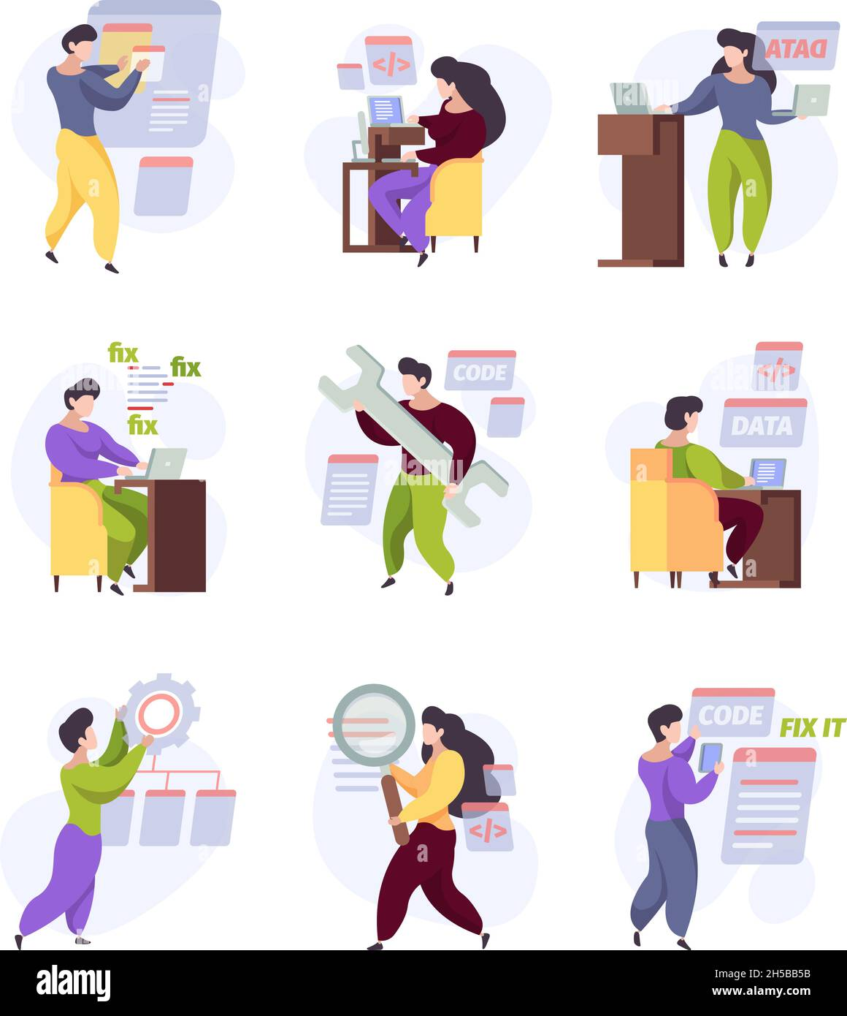
Revisiones Informales:
Revisiones por Pares (Peer Reviews). Son actividades efectivas para el control de la calidad. Pueden aplicarse al análisis, diseño y codificación.
Consiste en la revisión del código de un programador por otros programadores (sus pares)
Revisión guiada Estas revisiones pueden variar desde muy formales a bastante informales. Son llevadas acabo por el autor de un documento del proyecto y el objetivo principal es encontrar defectos y establecer un entendimiento común.

Slide 10

Inspección: Un examen visual de un producto de software para detectar e identificar anomalías de software, incluidos errores y desviaciones de las normas y especificaciones. El propósito de una inspección es detectar e identificar anomalías de productos de software. Una inspección es un examen sistemático de pares que realiza uno o más de los siguientes:
Verifica que el producto de software cumple con sus especificaciones.
Verifica que el producto de software presenta atributos de calidad especificados.
Verifica que el producto de software cumple con las regulaciones, normas, directrices, planes, especificaciones y procedimientos aplicables.
Identifica las desviaciones de las disposiciones del punto 1, 2, y 3.
Recopila datos de ingeniería de software (por ejemplo, datos de anomalías y esfuerzo).
Proporciona los datos de ingeniería de software recopilados que se pueden utilizar para mejorar el propio proceso de inspección y su documentación de soporte (por ejemplo, listas de verificación).
Solicita u otorga exenciones por violación de estándares donde la adjudicación del tipo y el alcance de las violaciones se asignan a la jurisdicción de inspección.
Utiliza los datos como entrada para las decisiones de gestión de proyectos según sea apropiado (por ejemplo, para hacer concesiones entre inspecciones adicionales versus pruebas adicionales).

Slide 11
Herramientas para pruebas estáticas:
Listas de comprobación,
Directrices de revisión
Analisis estatico
Herr

Slide 12
TECNICAS DINAMICAS
Las técnicas dinámicas se realizan mientras el código está en ejecución. Tienen como objetivo asegurar que el software se comporte de acuerdo con los requerimientos del negocio mediante la realización de pruebas funcionales y no funcionales.
Estas pruebas se enfocan en la detección y confirmación de la corrección de defectos en el software. Por lo general se realizan en una etapa más tardía que las pruebas estáticas, por lo cual, los defectos encontrados en estas son más costosos.

Slide 13
La Prueba de software se puede definir como una actividad en la cual un sistema o uno de sus componentes se ejecuta en circunstancias previamente especificadas (configuración de la prueba), registrándose los resultados obtenidos. Luego se realiza un proceso de Evaluación en el que los resultados obtenidos se comparan con los resultados esperados para localizar fallos en el software. Estos fallos conducen a un proceso de Depuración en el que es necesario identificar la falta asociada y corregirla, pudiendo dar lugar a una nueva prueba.
El software puede probarse de dos maneras diferentes: Conociendo el funcionamiento interno, estas pruebas son las pruebas de caja blanca. Al conocer las funciones específicas del producto, estas pruebas se realizan desde una visión externa, mediante las pruebas de caja negra.

Slide 14
Tecnica de caja blanca:
El objetivo de la técnica es diseñar casos de prueba para que se ejecuten, al menos una vez, todas las sentencias del programa, y todas las condiciones tanto en su vertiente verdadera como falsa.
Dentro de esta estructura de control podemos encontrar la estructura de un componente de software como puede ser sentencias de decisiones, caminos distintos del código, la estructura de una pagina web, etc
Es decir, se examina la lógica interna del programa sin considerar los aspectos de rendimiento.

Slide 15
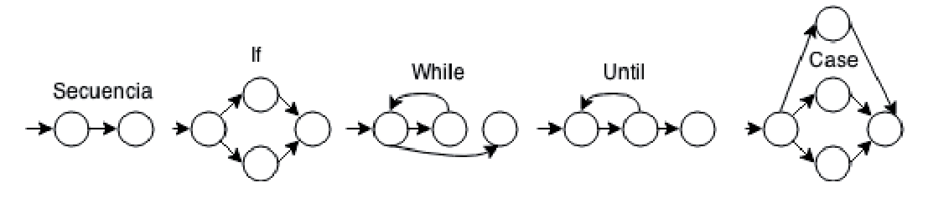
La prueba de ruta básica es un método de prueba de caja blanca, este tipo de pruebas se basa en diseñar un caso de prueba por cada camino independiente del programa.
Para aplicar las pruebas de ruta básica hay que conocer la representación que se conoce como grafo de flujo y las rutas de programa independiente

Slide 16
Caja Negra
Las técnicas de diseño de caja negra, también llamadas pruebas de comportamiento, son las que utilizan el análisis de la especificación, tanto funcional como no funcional, sin tener en cuenta la estructura interna del programa para diseñar los casos de prueba, estas pruebas se suelen realizar durante las últimas etapas de la prueba.

Slide 17
Con los métodos de caja negra se intenta encontrar los errores:
Funciones incorrectas o faltantes.
Errores de inicialización y terminación.
Errores de interfaz.
Errores en las estructuras

Slide 18
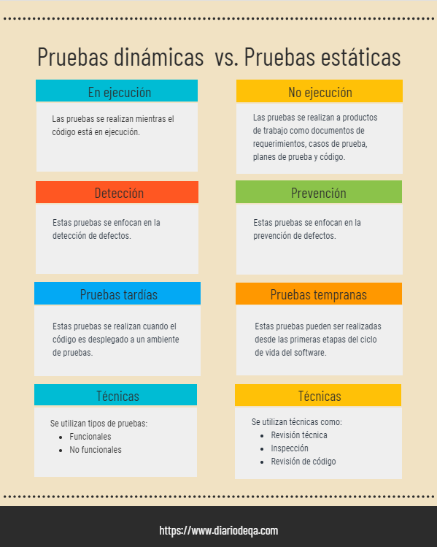

Slide 19
Al evaluar dinámicamente un sistema software debe permitir comenzar por los componentes más simples y más pequeños e ir avanzando progresivamente hasta probar todo el software en su conjunto, los pasos a eguir son:
Pruebas Unitarias. Comienzan con la prueba de cada módulo.
Pruebas de Integración. A partir del esquema del diseño, los módulos probados se vuelven a probar combinados para probar sus interfaces.
Prueba del Sistema. El software ensamblado totalmente con cualquier componente hardware que requiere se prueba para comprobar que se cumplen los requisitos funcionales.
Pruebas de Aceptación. El cliente comprueba que el software funciona según sus expectativas.

Slide 20
Cano, J. E. (13 de octubre de 2013). Slideshare. Obtenido de Técnicas Estáticas: https://es.slideshare.net/juanestebanpuertacano/tcnicas-estticas
Diez, E. (s.f.). Obtenido de Pruebas Estáticas: http://sistemas.unla.edu.ar/sistemas/sls/ls-4-optativa-algoritmos-y-lenguajes-prueba-del-software/pdf/Pruebas-de-Software-C03-Pruebas-estaticas.pdf

